Slide 1
Projektskizze der Gruppe CCTD
Cube Circle Tower Defense

Slide 2

Idee (1)
Ein Towerdefense
Gegnerflut
Türme
Upgrades für Türme

Slide 3
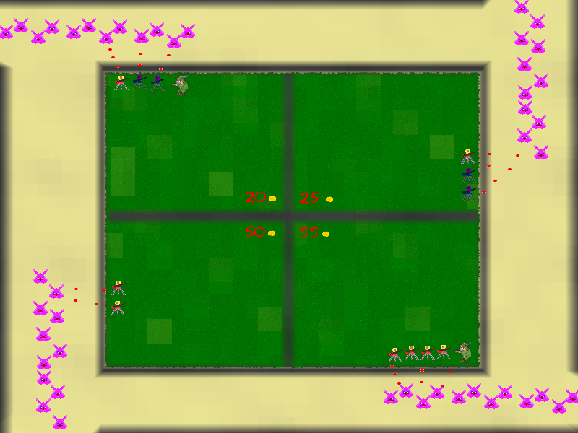
Idee (2)

Slide 4

Idee (3)
Ziel
Gegnerflut aufhalten
Überleben als Team
Nicht zu viele Gegner dürfen auf einmal leben
Wer nicht stark genug ist verliert den Anschluss

Slide 5

Anforderung
Singleplayer + Multiplayer
Teamwork
Player Kamera
Simpler Chat

Slide 6



Ressourcen
600 Mannstunden (Verteilt auf 5 Personen)
Eclipse mit Maven
- Dokumentation
SVN

Slide 7
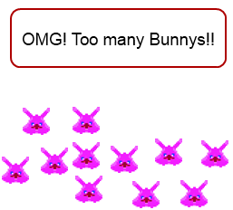
Risiken
Es gibt schon viele Towerdefense Games
Gewaltige Kosten
Projektumfang zu gross
Personal Ausfall
Hardware Ausfall

Slide 8







Grobplanung
Zwei wöchige Iterationsphasen
Eine Iteration Inception
Zwei Iterationen Elaboration
Zwei Iterationen Construction
Eine Iteration Transition

Slide 9

Kundennutzen
Spass
Teamplay

Slide 10
Wirtschaftlichkeit
Verkaufen, direkt Vertreiben oder eigene Gameplatform
Werbebanner
Zielmarkt: Jugendliche und junge Erwachsene
Verbreitung: Mund zu Mund Propaganda

Slide 11
RUN you fools!!

